Slide 1
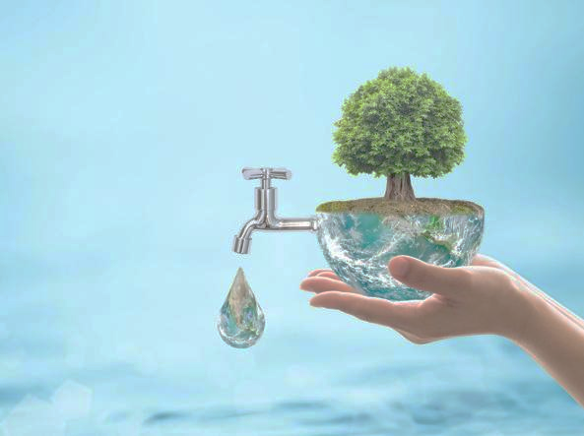
PCTO DIGIGREEN
analizziamo insieme
lo spreco dell’acqua
quotidiano

Slide 2
introduzione
- Abbiamo selezionato 8 domande relative allo spreco d’acqua.
- Le abbiamo sottoposte a familiari e amici.
Abbiamo constatato che, per risparmiare acqua e diminuire lo spreco, sono necessari ancora molti sforzi da parte di tutti noi.

Slide 3
domande
in media quanto tempo impieghi per fare una doccia?
quando lavi i denti o ti radi lasci il rubinetto aperto?
almeno un water nella tua abitazione è dotato di doppio scarico?
quando cucini e metti a bollire l’acqua, butti poi l’acqua una volta finito di cucinare?
hai mai provato ad innaffiare le tue piante con l’acqua piovana raccolta?
la tua lavastoviglie, quando effettui il lavaggio, è sempre completamente carica?
ti è mai capitato di vedere il rubinetto o il water perdere anche solo poche goccioline d’acqua? se sì, hai fatto qualcosa al riguardo?
fai più spesso un bagno o una doccia?

Slide 4
i
Dalle risposte ottenute risulta che:
la doccia dura in media 20 minuti;
il rubinetto rimane spesso aperto mentre ci si lava o rade;
quasi tutti i water delle abitazioni hanno il doppio scarico;
a volte l’acqua viene buttata dopo aver cucinato.
non tutti utilizzano l’acqua piovana raccolta.
praticamente sempre il lavaggio nella lavastoviglie avviene quando quest’ultima è carica;
le perdite non sono state ignorate: è stato prontamente chiamato un idraulico;
tutti hanno sia la doccia che la vasca da bagno, ma preferiscono sempre fare una doccia.

Slide 5
in seguito alle nostre risposte…
1.
1. Ogni minuto che passi in una doccia multi-getto consumi circa 17 litri d’acqua.
Passare ad un soffione più dolce ti permetterà di lavarti con cura utilizzando un quantitativo di acqua nettamente inferiore.
2. Non lasciare che il tuo consumo d’acqua diventi esagerato. Risparmia 6 litri d’acqua al min. semplicemente chiudendo il rubinetto quando ti lavi i denti. Puoi usare anche un riduttore di flusso interrompendo così il dannoso scorrere di circa 60 litri d’acqua settimanali.
1.ogni minu
4. Se fai bollire l’acqua, poi prova ad usare quella avanzata per il brodo , oppure lascia che si raffreddi e utilizzala per innaffiare le piante. L’ideale è cucinare a vapore il cibo, sia per ridurre il consumo d’acqua, sia per conservare nutrienti naturali.
3. Ognuno tende a scaricare lo sciacquone circa 7 volte al giorno, consumando annualmente circa 25 mila litri d’acqua. I moderni sistemi a doppio scarico aiutano col risparmio, usando dai 4 ai 6 litri d’acqua contro i 10 litri d’acqua dei water mono-scarico.

Slide 6
2..
6. Se riempi completamente la lavastoviglie ogni volta che la utilizzi, sprechi meno acqua di quanto faresti col lavaggio a mano; sia per lavatrice che per lavastoviglie, vale la regola di effettuare un lavaggio carico piuttosto che due semi-carichi.
5. L’ installazione di botti d’acqua per l’acqua piovana consente di risparmiare fino a 5000 litri d’acqua all’anno. anche per le piante stesse, è sconsigliato utilizzare l’acqua trattata del rubinetto.
8. Per una doccia sono necessari circa 20 litri d’acqua, mentre per un bagno circa 150. inoltre, la quantità di acqua calda impiegata per un bagno, corrisponde a tre docce, dunque circa 100,150 litri.
7. Riparando il water che perde, potrai evitare il lento ma costante fluire dell’acqua e risparmiare circa 52000 litri d’acqua in un anno. Riparare un rubinetto che perde, invece, permetterà di risparmiare in un anno circa 21000 litri d’acqua.

